Slide 1
PROPUESTAS DE AULA PARA LA INTERNACIONALIZACIÓN DE LOS CENTROS.
JESÚS BARROSO GONZÁLEZ
CEIP MIRÓBRIGA

Slide 2
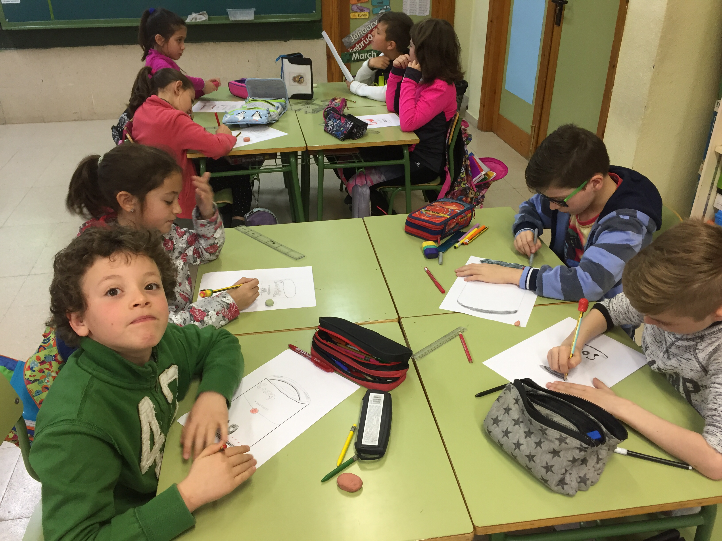
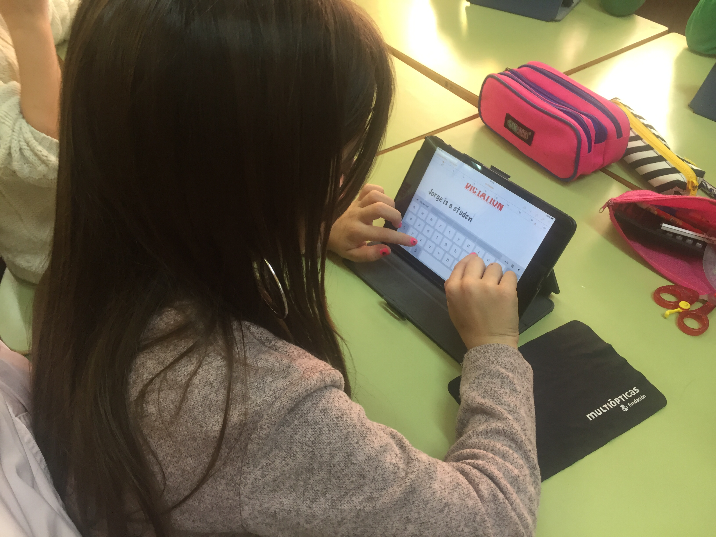
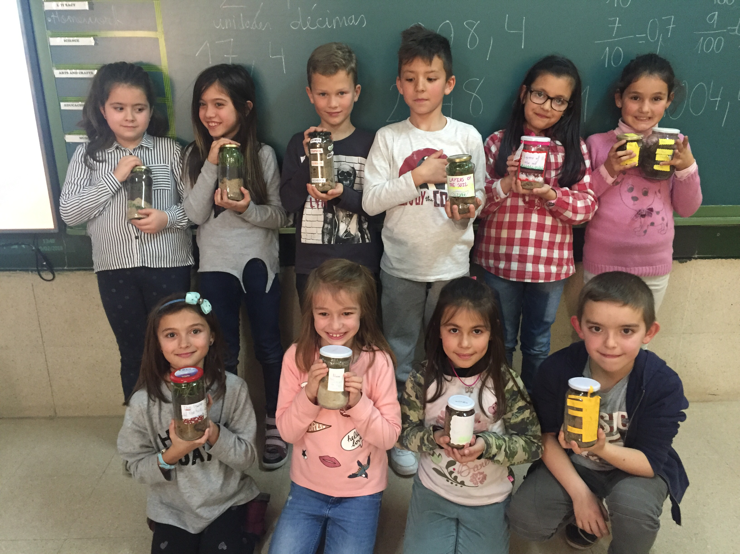
¿CÓMO TRABAJO?
Trabajo cooperativo. La clase está dividida en grupos y cada alumno tiene un rol asignado: coordinador, secretario, portavoz y supervisor.
Las TIC dentro del aula: actividades interactivas en la PDI, blog de aula, ordenadores, iPads… Este curso hemos participado en el proyecto Formapps. (Vídeo)
COMUNICACIÓN. Todos los días trabajamos el adquirir confianza al hablar en público en inglés y nos subimos a la silla o hacemos exposiciones orales. (Tweet)
Intentamos crear un buen clima de trabajo y seguridad, en el que todo el mundo cuenta. Nuestro lema: SOMOS UNA PIÑA.
VIVENCIAMOS: todo lo que se manipula o se practica se aprende mucho mejor. (Vídeo)
Comunicación y colaboración familiar: Twitter y ClassDojo.

Slide 3
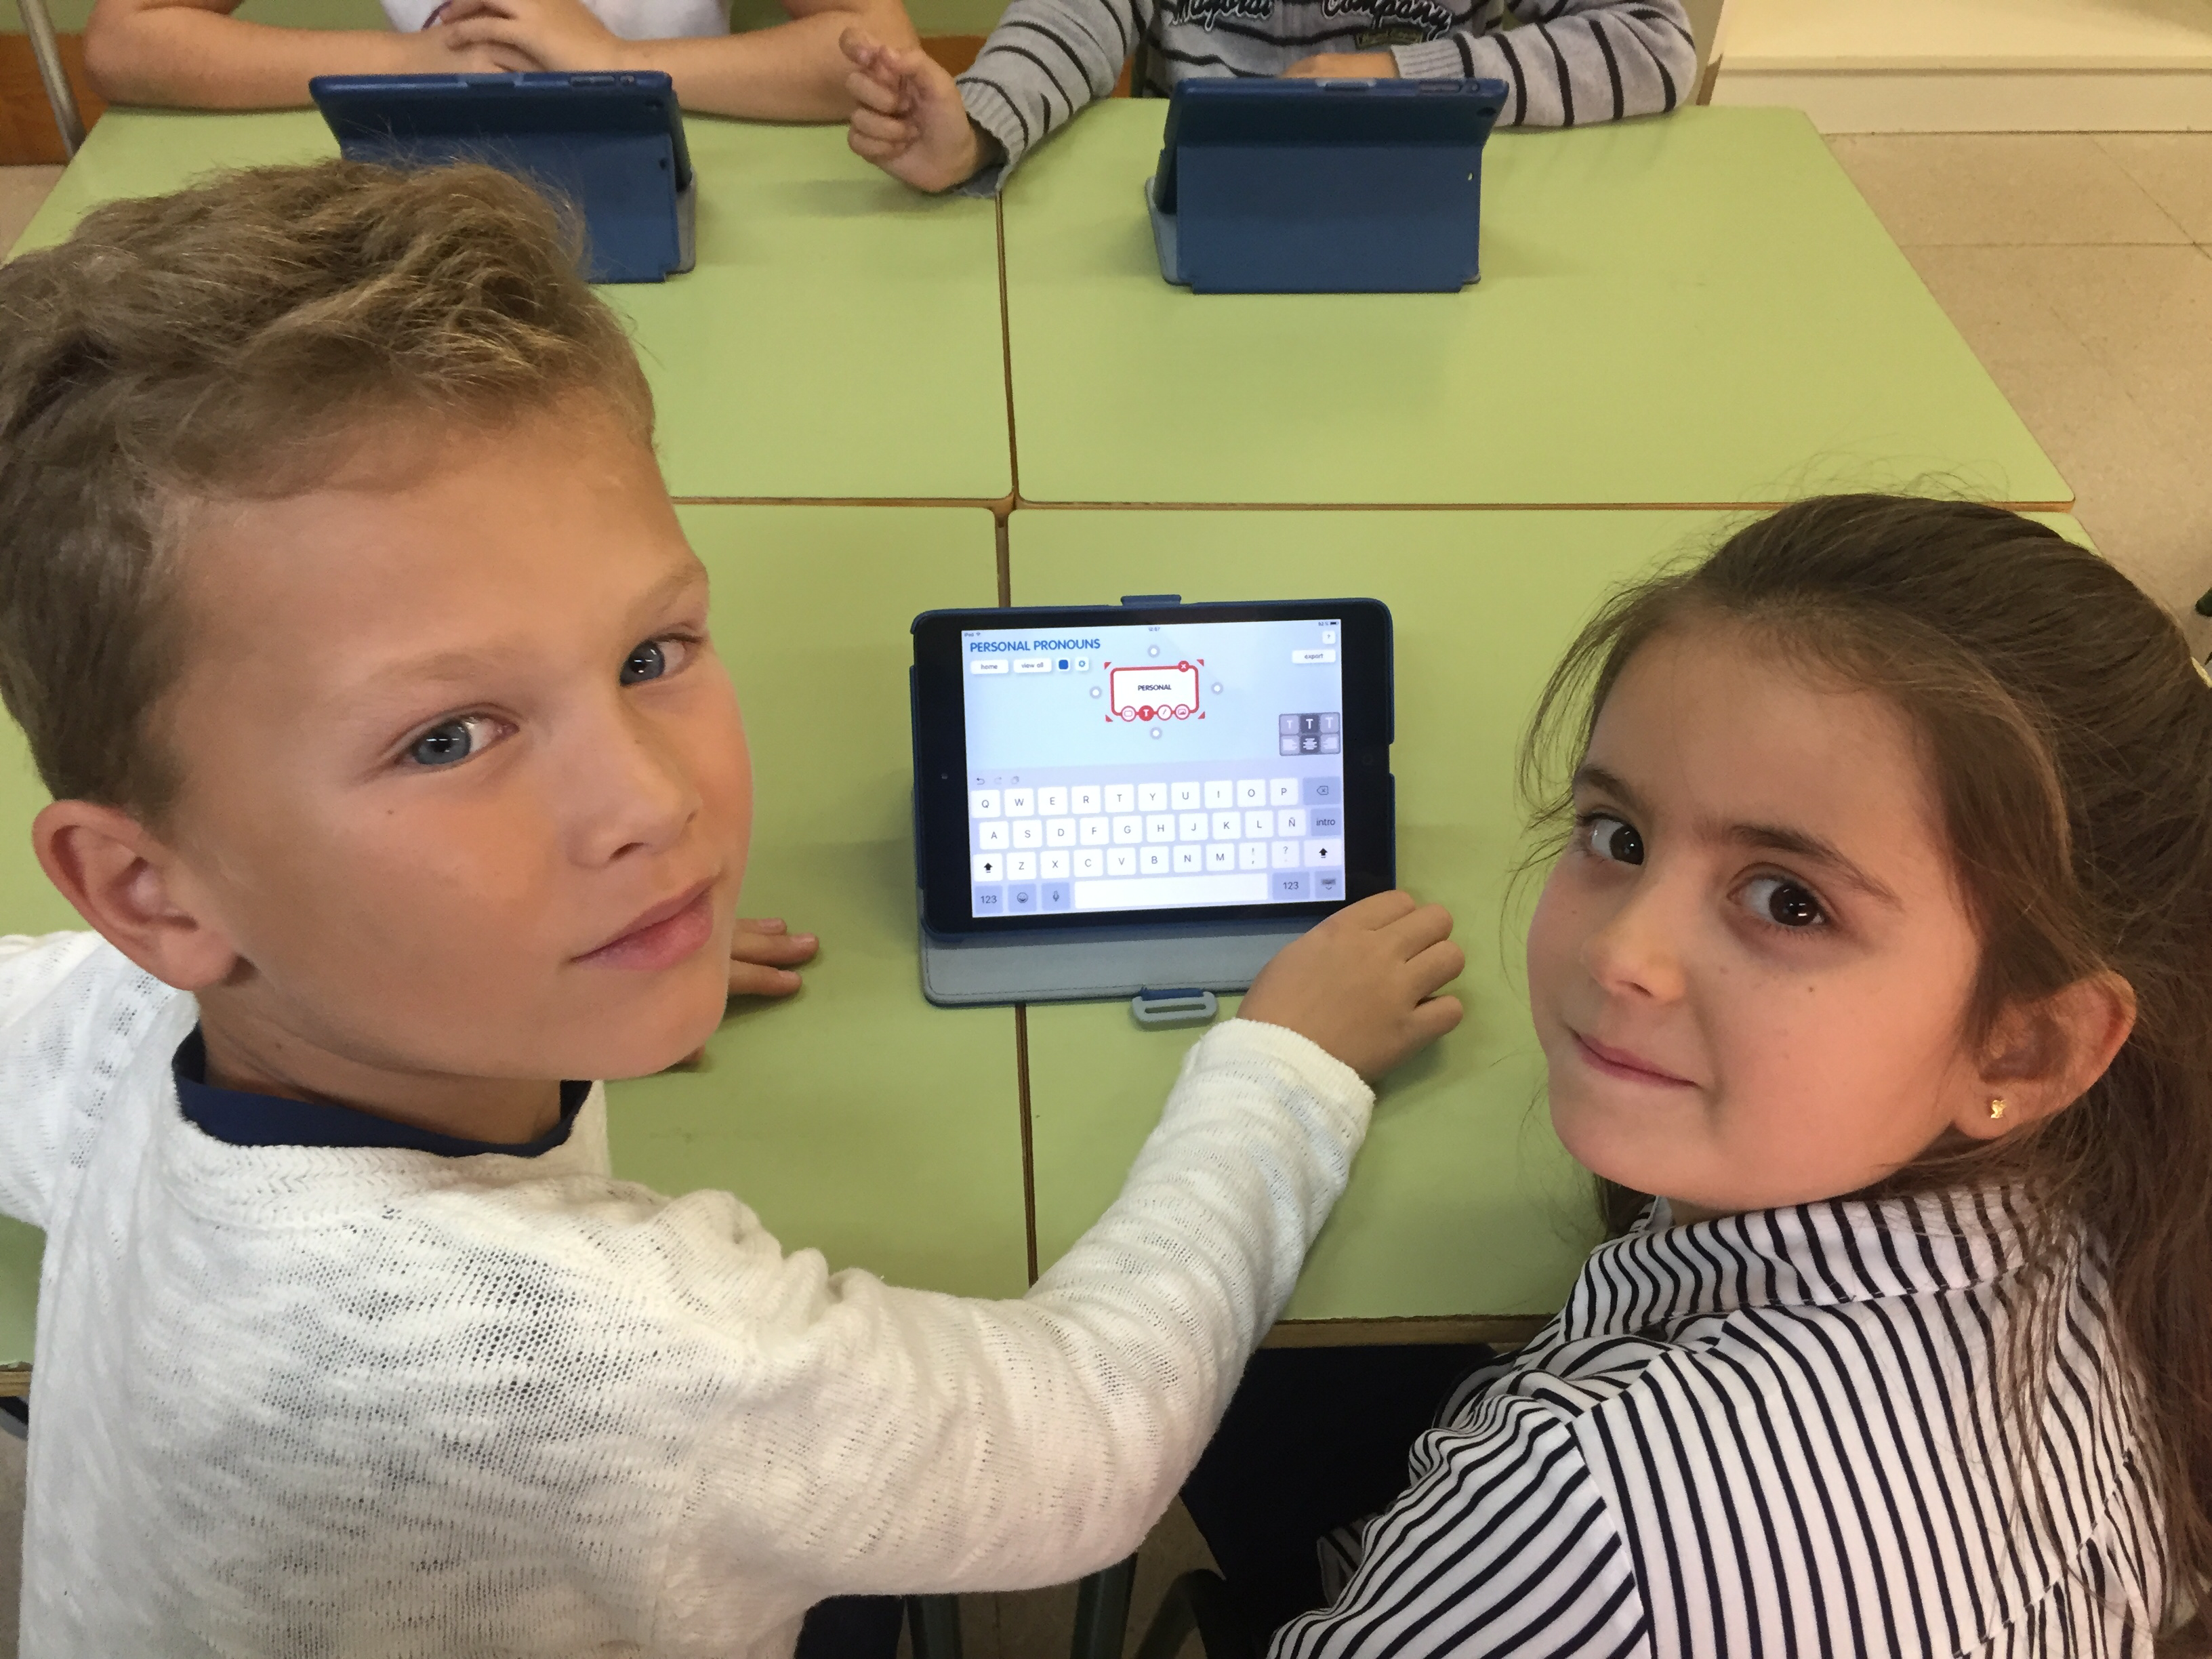
POPPLET - Ventajas
Organizar el pensamiento.
Relacionar ideas.
Sencillez.
Trabajo cooperativo.
Plasmar información de una forma muy visual.
Técnica de estudio.

Slide 4
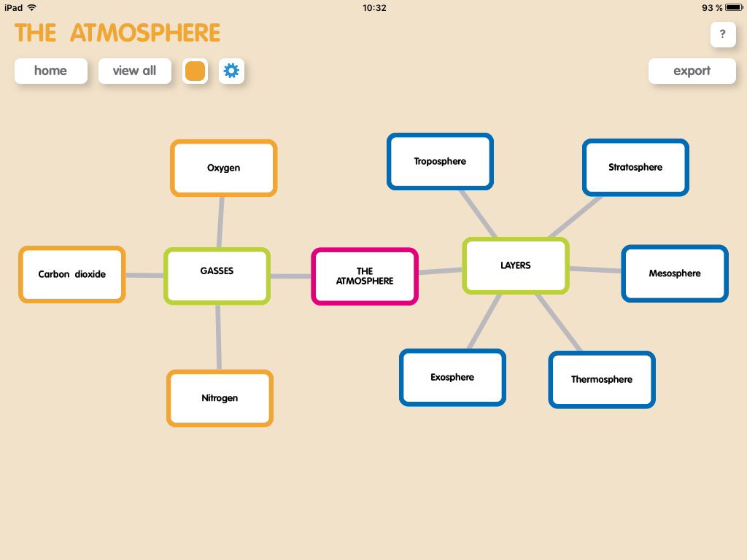
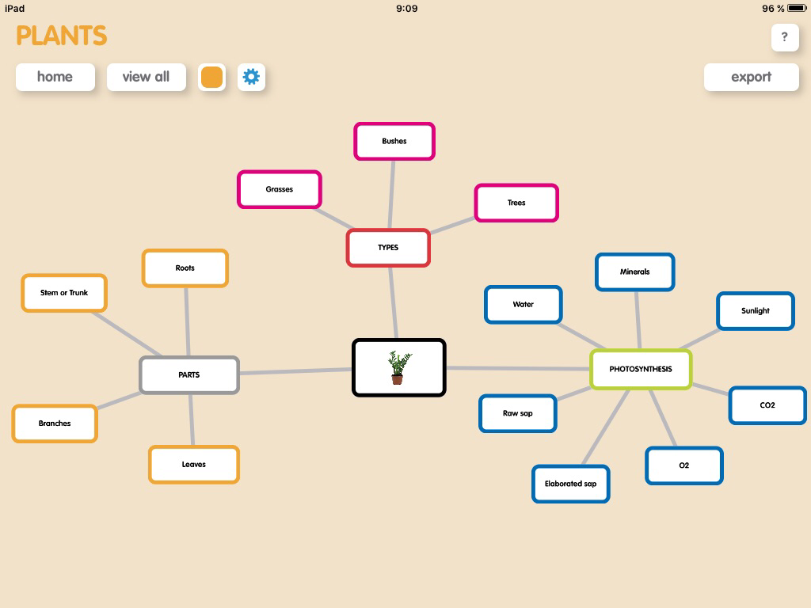
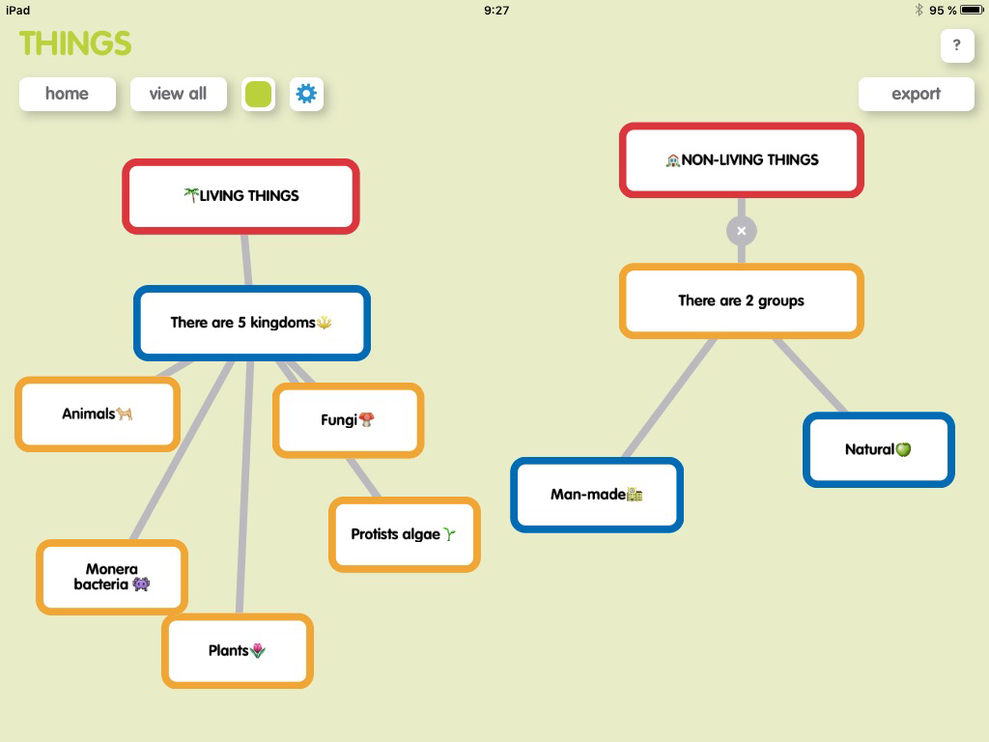

Slide 5
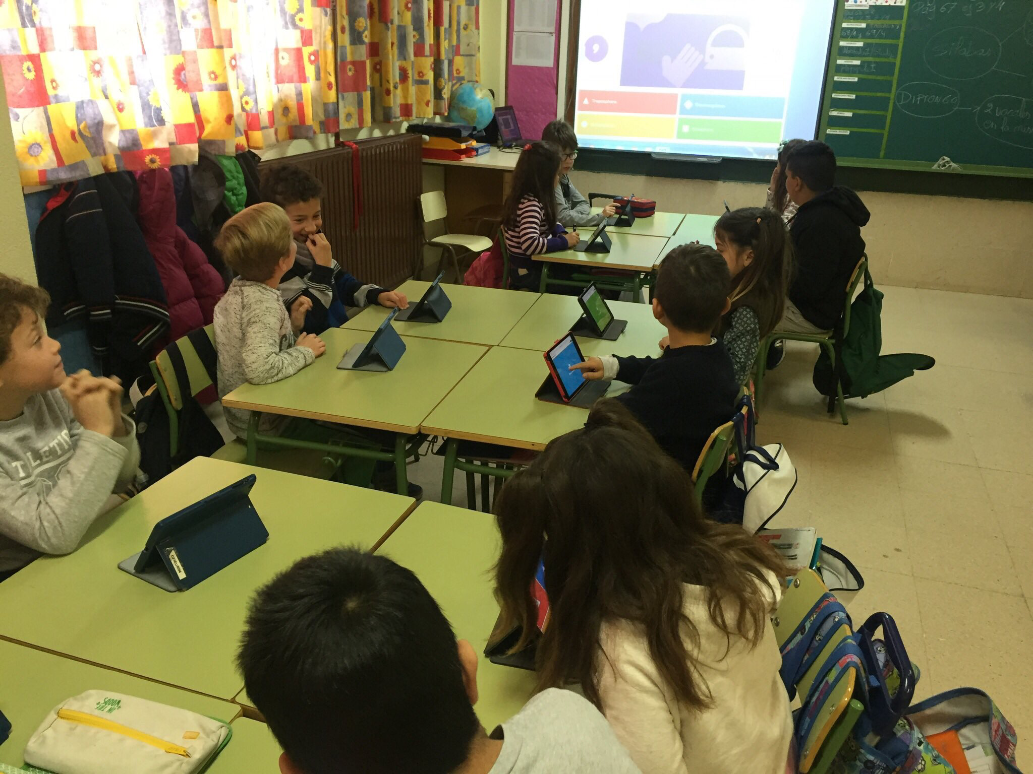
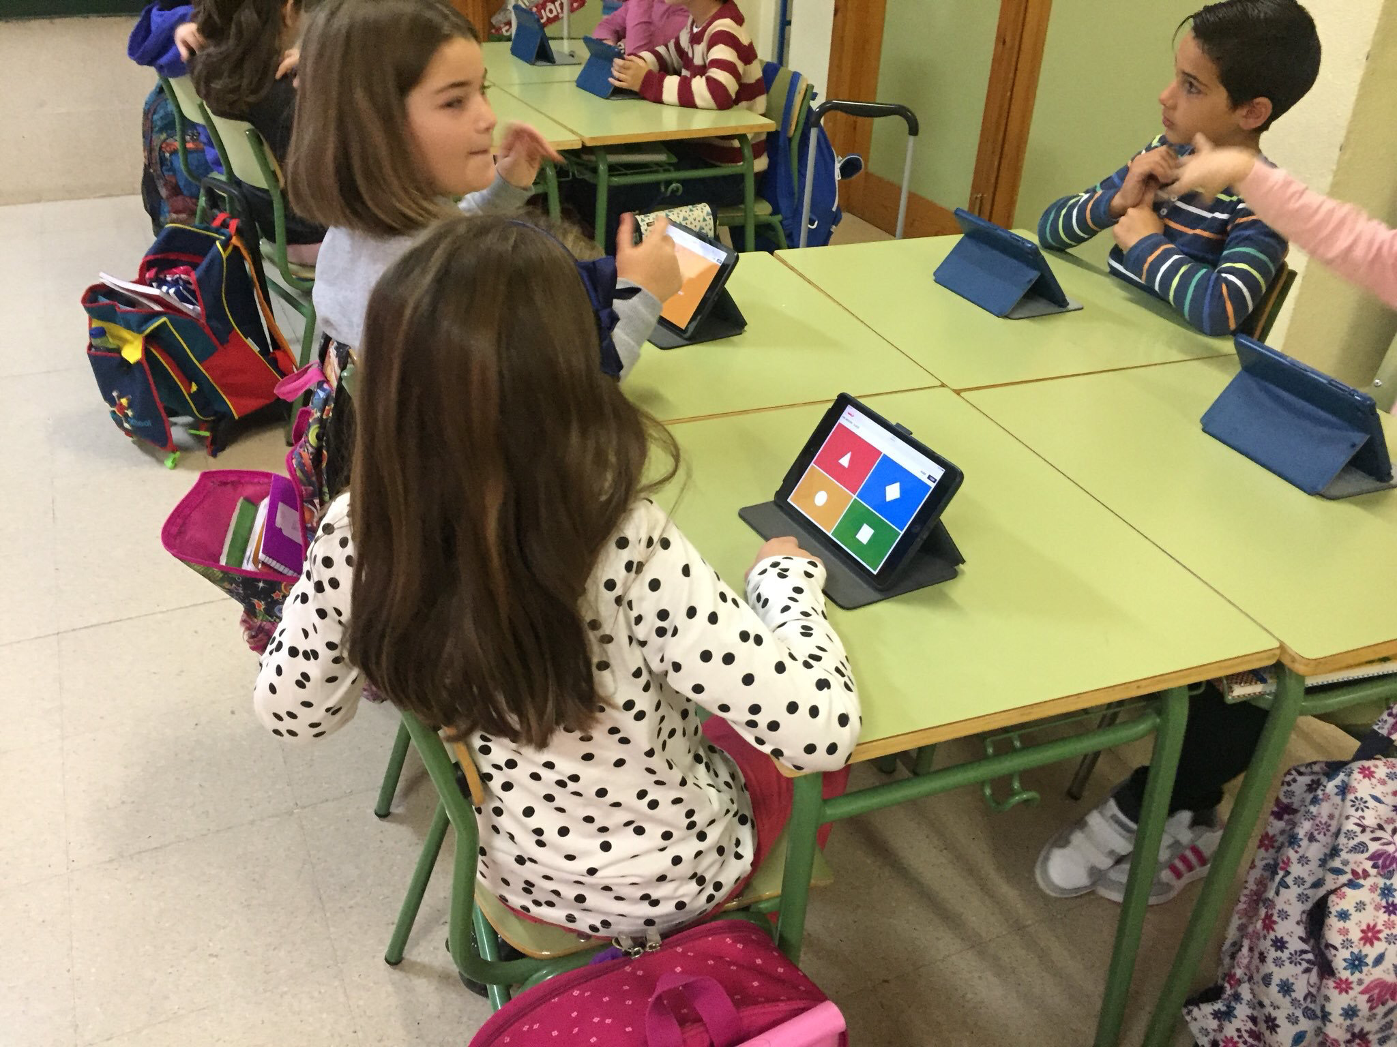
KAHOOT - Ventajas
Gamificamos: las clases son muy amenas.
Puede participar un gran número de personas, do forma individual o en grupos.
Nos permite preguntar a todos los alumnos y conocer qué saben.
Fomenta el trabajo en equipo.

Slide 6
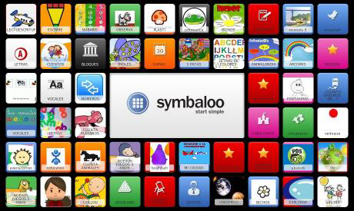
SYMBALOO – Organizar mis sitios web
Me permite tener organizados todos mi sitios web en un pantallazo: enlaces, redes sociales, programas online, etc.
Podemos ponerlo como página principal de nuestro navegador.
Es muy útil para tenerlo en el ordenador del aula.

Slide 7
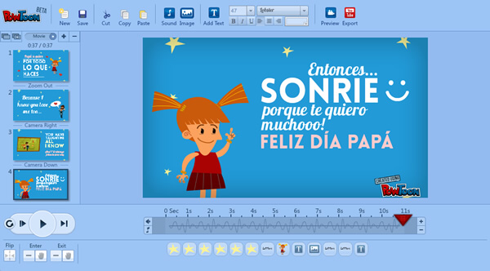
Presentaciones dinámicas
Permite crear presentaciones muy visuales, con movimiento.
Podemos incluir música.
Es posible utilizar plantillas prediseñadas o partir de cero en el diseño.
Se puede descargar el vídeo.
Ejemplo: Vídeo.

Slide 8
TUTORIALES
POPPLET
KAHOOT
SYMBALOO
POWTOON:

Slide 9
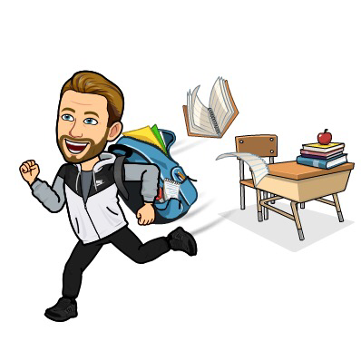
¡¡¡MUCHAS GRACIAS A TODOS!!!
@Jesusbarroso84 JESÚS BARROSO

